Slide 1
Курсовой проект по теме: «Исследование алгоритма минимакс с альфа-бета отсечением на примере игры крестики-нолики»
Московский государственный технический университет им. Н.Э.Баумана
Факультет «Робототехника и комплексная автоматизация»
Кафедра «Компьютерные системы автоматизации производства»
Выполнил: студент Хикматуллин Р.Р. РК9-12М
Руководитель: Блохин М.А.

Slide 2

Цель
Цель работы – исследовать и реализовать алгоритм поиска наилучшего хода при помощи метода минимакс с различными видами его оптимизации на примере различных модификации игры крестики-нолики. Также проанализировать эффективность оптимизации с помощью альфа-бета отсечения.

Slide 3

Предпроектное исследование
Объект исследования
Постановка задачи
Кратко о теории игр
Что это и зачем?
Алгоритм Минимакс
Альфа-бета отсечение

Slide 4
Объект исследования
Алгоритм Минимакс - это своего рода алгоритм обратного отслеживания, который используется в процессе принятия решений и теории игр, чтобы найти оптимальный ход для игрока, предполагая, что ваш оппонент также играет оптимально. Он широко используется в пошаговых играх для двух игроков, таких как крестики-нолики, нарды, шахматы и т. Д.

Slide 5
Постановка задачи
Подход именно в прикладном понимании алгоритма минимакс с его различными оптимизациями, так как основа этого алгоритма окружает нас со всех сторон.
Также алгоритм минимакс и его разновидности дают основу многим моделям искусственного интеллекта, который используется в практически в каждой единице современной техники.

Slide 6
Теория игр
Теория игр
— это раздел математической экономики, изучающий решение конфликтов между игроками и оптимальность их стратегий. Конфликт может относиться к разным областям человеческого интереса: чаще всего это экономика, социология, политология, реже биология, кибернетика и даже военное дело. Конфликтом является любая ситуация, в которой затронуты интересу двух и более участников, традиционно называемых игроками.

Slide 7
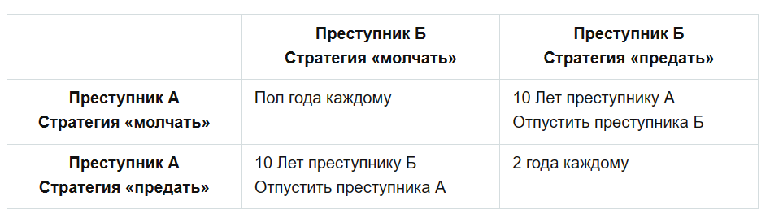
Дилемма заключенного
Двое преступников попались, но явных доказательств нет.
И на допросе у каждого дают выбор действий описанный в таблице. Как думаете что произойдёт?
Ответ:
Оба преступника предадут друг друга и получат по 2 года. Так как именно такой ход минимизирует кол-во лет в тюрьме для каждого.

Slide 8
Алгоритм Минимакс
- Максимум
- Минимум

Slide 9
Альфа-бета отсечение
Альфа - это наилучшее значение, которое максимизатор в настоящее время может гарантировать на этом уровне или выше.
Бета - это наилучшее значение, которое минимайзер в настоящее время может гарантировать на этом уровне или ниже.

Slide 10
Разработка программы
Блок-схема для функции Минимакса
Реализация на языке Python всей программы

Slide 11
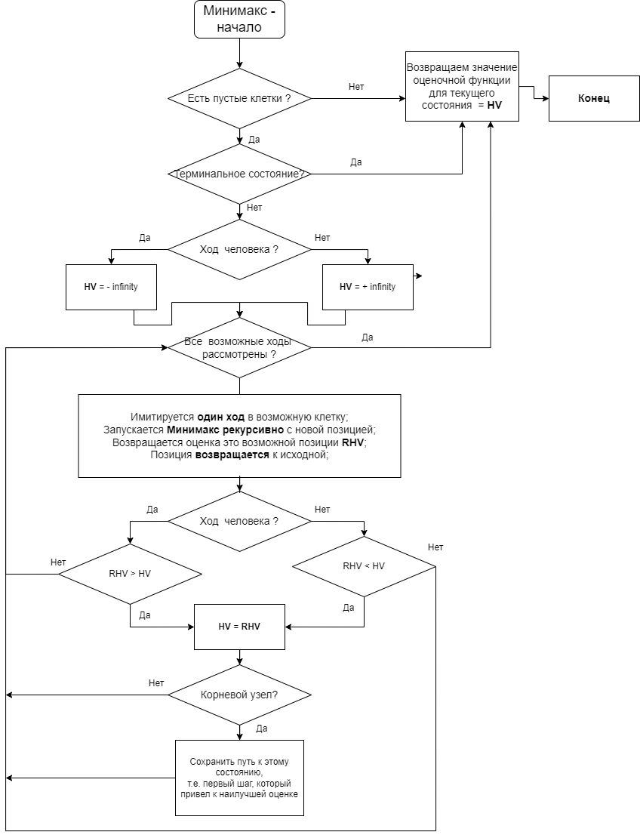
Блок-схема для функции Минимакса

Slide 12
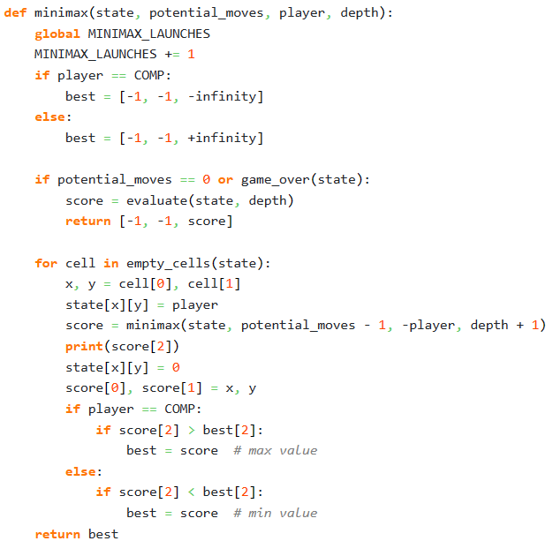
Реализация на языке Python

Slide 13
Оптимизация алгоритма и анализ эффективности
Улучшение алгоритма
Анализ эффективности

Slide 14
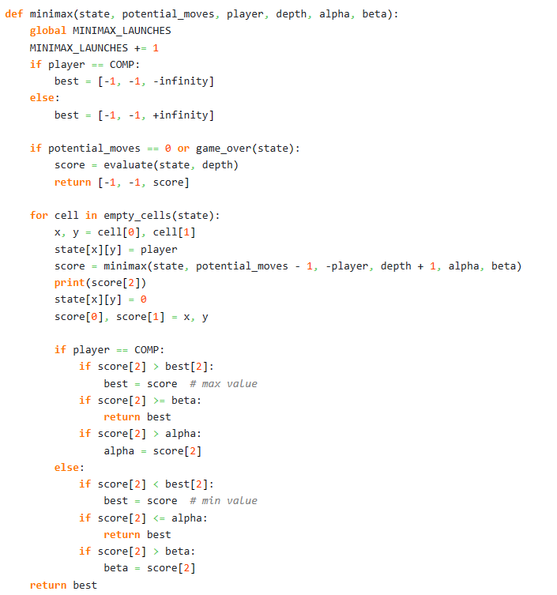
Альфа-бета отсечение

Slide 15
Анализ эффективности оптимизации
3х3 | Без отсечения | С отсечением | Отношение
Количество запусков | 557492 | 37350 | 15
3х4 | Без отсечения | С отсечением | Отношение
Количество запусков | 279256667 | 526658 | 53
4х4* | Без отсечения | С отсечением | Отношение
Количество запусков | 87.178.291.200 | 74.509.004 | 1170

Slide 16
Заключение
В данной работе было проведено предпроектное исследование, включающее в себя изучение алгоритма поиска решения на графе Минимакс с оптимизацией в виде метода альфа-бета отсечения.
Разработан программный код для имитации игры в «крестики-нолики» в разных его модификациях против алгоритма, который не проигрывает. Также был произведен анализ эффективности оптимизации с помощью альфа-бета отсечения.
Проект доступен на GitHub:
https://github.com/ELePhanT1708/tic-tac-toe_python И есть возможность поиграть в него прямо сейчас.

Slide 17
Спасибо за внимание!

